Slide 1

Grundskoleförvaltningen
Svenska som andraspråk eller svenska?
2025-01-23
Kanar Arif och Ewa Jablonska

Slide 2
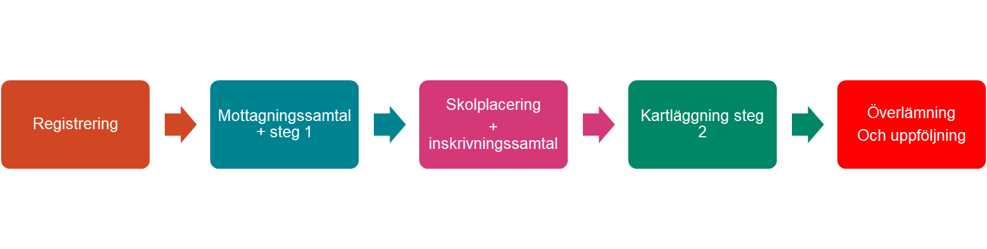
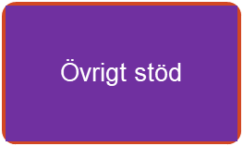
Vilka är vi?
Mottagningsfunktionen
Lärare
Så här arbetar vi med nyanlända
Övrigt stöd: Flerspråkiga elever
Notes:
Ewa
Inledning

Slide 3

Likheter mellan kursplanerna i svenska som andra språk och svenska
Stimulera elevernas intresse för att läsa och skriva.
Utveckla kunskaper om hur man formulerar egna åsikter och tankar i texter och skilda medier.
Förutsättningar att utveckla sitt tal- och skriftspråk.
Tilltro till språkförmåga och kunna uttrycka sig i olika sammanhang.
Notes:
Kanar

Slide 4
Skillnader mellan kursplanerna i svenska som andraspråk och svenska
Svenska som andra språk (SVA):
Undervisningen ska utgår från ett andraspråksperspektiv.
Strategier för hur man lär sig språk samt strategier för att stödja den egna kommunikationen.
Rika möjligheten att kommunicera i tal och skrift, utan att det ställs för tidiga krav på språklig korrekthet.
Krav på språklig korrekthet relaterat till olika stadier i andraspråksutvecklingen.
Stort fokus på ordförråd och språkliga strukturer.
Jämföra med andra språk som eleven kan.
Notes:
Kanar
Bedömning webbinarie i maj, Då kommer vi även att titta på skillander gällande betygskriterier.

Slide 5

Skillnader mellan kursplanerna i svenska som andraspråk och svenska
Kursplan svenska
Språkets historia och utveckling
Kunskaper om nordiska grannspråken och nationella minoritetsspråken
Jämför kursplanerna – Svenska och svenska som andraspråk Lgr22 (Skolverket)
Jämför kursplanerna – Svenska och svenska som andraspråk Lgr22 (Nationellt centrum för svenska som andraspråk)
Notes:
Kanar
I början på maj kommer vi ha webbinarie kring betygsättning i sva.Då kommer vi även att titta närmare på vad som står i betygskriterierna.

Slide 6

Rätten till svenska som andraspråk
Vilka elever ska läsa svenska som andraspråk i grundskolan och motsvarande skolformer?
Enligt skolförordningen ska följande elever i grundskolan, anpassade grundskolan, specialskolan och sameskolan få undervisning i svenska som andraspråk om de behöver det:
elever som har ett annat språk än svenska som modersmål
elever som har svenska som modersmål och som har tagits in från skolor i utlandet
invandrarelever som har svenska som huvudsakligt umgängesspråk med en vårdnadshavare.
Elever som stämmer in på någon av beskrivningarna ovan ska alltså inte läsa svenska som andraspråk automatiskt. Det är bara om de har behov av det som de ska få undervisning i svenska som andraspråk.
Undervisning i svenska som andraspråk ersätter undervisning i svenska.
Källor: 5 kapitlet 14-15 §§ skolförordningen.
Notes:
Ewa
Hur man tolkar invadrarelever är oklart . Ta reda på om eleven har ett andraspråk under utveckling och därmed kan vara i behov av undervisning i SVA.
Betyder inte att man automatisk ska fatta beslut om att elev ska ha undervisning i svenska som andraspråk om hem tillhör någon av kategoerienra

Slide 7

Behovet styr
En elev läser svenska som andraspråk utifrån sitt behov. Eftersom elevens behov kan ändras, kan beslutet att eleven ska läsa ett visst ämne också behöva omprövas.
Svenska och svenska som andraspråk är två olika ämnen med två olika kursplaner. Ämnena är likställda, men det finns vissa inslag som skiljer sig åt mellan ämnena. Om en elev byter mellan ämnena måste skolan ta hänsyn till att eleven kan behöva stöd för att ta igen delar i undervisningen som eleven kan ha missat.
Källor: 5 kapitlet 14 § skolförordningen
Uppföljning av beslut ska ske kontinuerligt
Notes:
Ewa Det finns inget som hindrar att en elev byter mellan de två ämnena.

Slide 8

Vem beslutar?
Det är rektorn som beslutar om en elev ska få undervisning i svenska som andraspråk.
Beslutet ska grunda sig på elevens behov, men det är inte närmare reglerat hur behovsprövningen ska gå till.
Källa: 5 kapitlet 14 § skolförordningen.
Notes:
Ewa
Det är rektorn som beslutar om en elev i grundskolan eller en motsvarande skolform
Skolverket har tagit fram fyra artiklar som kan stödja skolor i arbetet att ta reda på om en elev behöver undervisning i svenska som andraspråk

Slide 9
Behovsbedömning

Slide 10

Skolverket om behovsbedömning
Skolverket
Beslutsunderlag där elevens behov av sva-undervisning framgår. Rektor avgör vem som har tillräckligt med kompetens och erfarenheter.
Inledande behovsbedömning samt kontinuerlig behovsbedömning.
Skolverket rekommenderar att man använder kartläggningsmaterialen "Bygga svenska", "Nya språket lyfter" och "Hitta språket".
Svenska som andraspråk ett behovsprövat ämne, artikel 1 av Anna Kaya
Organisation undervisning i sv och sva, artikel 2 av Anna Kaya
Kartläggning för kvalitativ sva – undervisning, artikel 3 av Anna Kaya
Notes:
kanar

Slide 11

Grundskoleförvaltningens anvisningar för svenska som andraspråk
Ett stöd för rektorer
Beslut om svenska som andraspråk utifrån kartläggning.
Genom observationer i vardagagen, av olika moment i undervisningen och genom olika kartläggningsmaterial.
Exempel på kartläggningsmaterial som kan användas vid behovsprövning:
"Hitta språket", som görs i förskoleklass (obligatoriskt i förskoleklass)
Nationellt stöd i läs-och skrivutveckling (obligatoriskt i åk 1)
Bygga svenska
SVA-luppen.
Notes:
Kanar
Stöd för rektorer

Slide 12
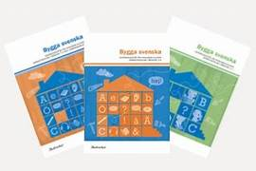
Kartläggningsmaterial
Bygga svenska: Stöd i undervisningen
grundskolan, gymnasieskolans introduktionsprogram
Nya språket lyfter: Stöd i undervisningen
Årskurs 1-6
Hitta språket: Stöd i undervisningen
F-3
Sva-luppen: Stöd för behovsbedömning
F-9
Alla kan användas som bedömningsstöd vid behovsbedömning

Slide 13
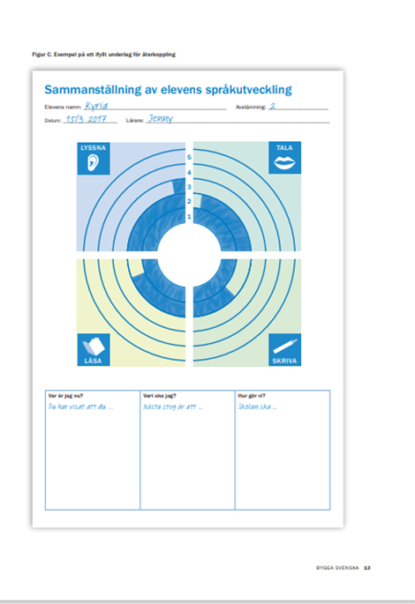
Bygga svenska
Bygga svenska är ett bedömningsmaterial utformat för att vara ett stöd för att följa nyanlända elevers språkutveckling under grundskoletiden. Materialet innehåller en bedömningsmodell som beskriver elevens språkutveckling i svenska i fem steg, från nybörjare till avancerad nivå. Materialet används tillsammans med uppgifter och underlag från undervisningen.
I Bygga svenska beskrivs elevernas andraspråksutveckling i fem steg, från nybörjare, steg 1, till avancerad, steg 5.
Ny i språket
På väg till språket
Vidare i språket
Mot ett avancerat språk
Med ett avancerat språk
Bedomningsmaterial_Bygga_Svenska 1–3_webb.pdf
Bedomningsmaterial_Bygga_Svenska_4-6_webb.pdf
Bygga_svenska_7-9_webb (2).pdf
Notes:
Ewa

Slide 14
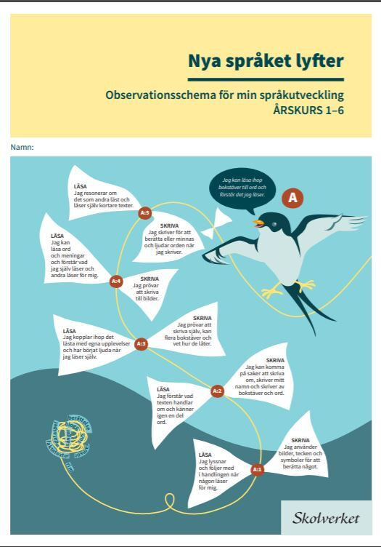
Nya språket lyfter
Nya Språket lyfter! är ett bedömningsstöd för grundskolans tidigare årskurser, årskurs 1 till årskurs 6. Materialet är ett stöd för bedömningen av elevers språkliga förmågor i enlighet med kursplanerna i svenska och svenska som andraspråk.
Nya språket lyfter! är också ett redskap för lärare och elever som tydliggör progressionen i elevernas språkutveckling med särskild tonvikt på läsutveckling. Materialet består av en vetenskaplig bakgrund och ett underlag för observationer. Dessa är indelade i Tala, Samtala, Läsa och Skriva.
Nya språket lyfter! är uppbyggt av detaljerade och systematiserade observationspunkter inriktade mot syfte, centralt innehåll, kunskapskravet i läsförståelse i årskurs 1 och kunskapskraven i årskurs 3 och 6 i ämnena svenska och svenska som andraspråk samt för specialskolans årskurs 4 och 7
Nya språket lyfter
Notes:
Ewa

Slide 15


Hitta språket
Syftet med Hitta språket är att identifiera elever i någon form av behov av stöd eller utmaningar för kunskapsutvecklingen inom skolämnena svenska och svenska som andra språk.
Stöd för kartläggning av flerspråkiga elever i förskoleklassen är ett frivilligt stöd till det nationella kartläggningsmaterialet Hitta språket, som används när vissa anpassningar behövs i genomfarandet av det obligatoriska materialet.
Notes:
Ewa

Slide 16
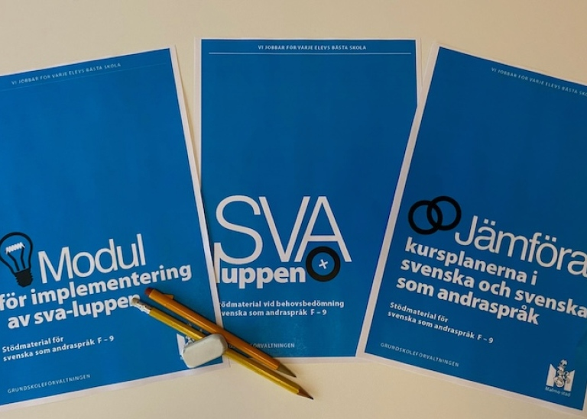
SVA - Luppen
Grundskoleförvaltningen i Malmö stad har 2023 tagit fram ett stödmaterial vid behovsbedömning.
Lärarhandledning, modul för implemetering samt jämförelse mellan kursplanerna.
Beslutsunderlag: Observationsprotokoll samt dokument för sammanställning
Sva-luppen: Stödmaterial vid behovsbedömning i svenska som andraspråk – Malmö delar – en didaktisk resurs
Notes:
kanar

Slide 17
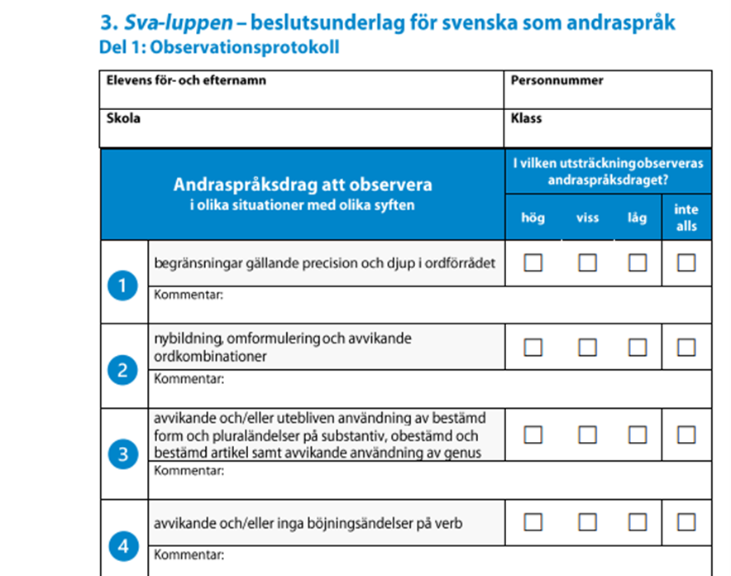
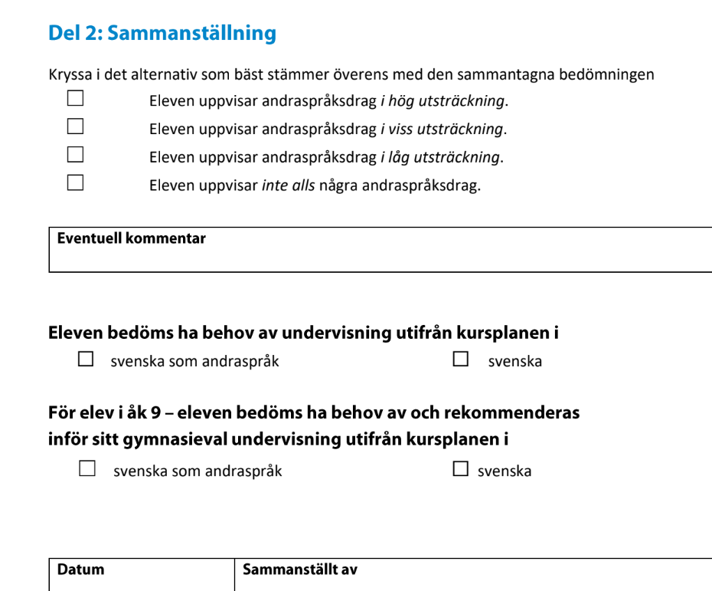
Arbetsgång för SVA-luppen
Iaktta och aktivt samla in information
Analysera och värdera informationen
Fatta beslut baserat på information
Agera utifrån information och beslut
Sva-luppen - Stödmaterial vid behovsbedömning i svenska som andraspråk F-9.pdf - Google Drive
Notes:
kanar
Samla in ett brett och varierat underlag titta och lyssna efter andrapråksdrag
Sammantagen bedömning. Titta på insamlad information i ett observationsprotokoll, identifiera vad eleven behärskar språkligt. Både muntligt och skriftlig produktion. I vilken utsträckning är svenska språket ett hinder för eleven att kommunicera (i olika sammanhang). Dra slutsatser om vad eleven behöver undervisning i, nästa steg i utveckling.
Titta på kursplanerna för svenska och svenska som andraspråk. Vilken av dem ger bäst förutsättningar i elevens fortsatta utveckling. Fylla i sammanfattning för rekommendation för beslut utifrån underlaget. Rektor fattar formellt beslut.
Rektor skapar förutsättningar för organisering av undervisning, baserat på elevens behov. Lärare ger undervisning utifrån den kursplan som eleven har behov av.

Slide 18

Frågor och funderingar?

Slide 19

Kontakt
Mottagningsfunktionen
Göteborgs Stad
mottagningsfunktionen@grundskola.goteborg.se

